Slide 1
Эмоции и чувства

Slide 2
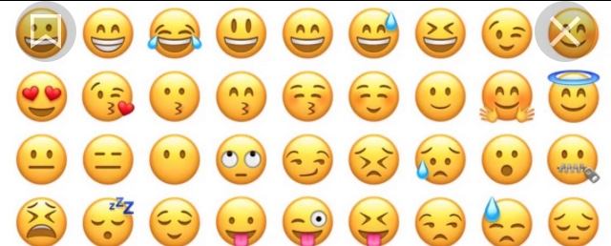
Определение
Чувство- эмоциональный процесс человека, отражающий субъективное оценочное отношение к реальным или абстрактным объектам
Эмоция- эмоциональный процесс средней продолжительности, отражающий субъективное оценочное отношение к существующим или возможным ситуациям.

Slide 3
Эмоции
УДИВЛЕНИЕ
РАДОСТЬ
СТРАДАНИЕ

Slide 4
Эмоции
ГНЕВ
СТРАХ
ОТВРАЩЕНИЕ
СТЫД

Slide 5
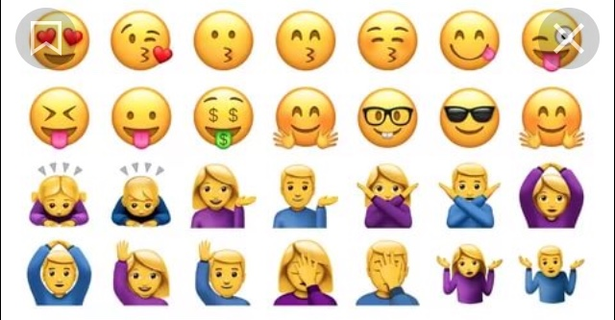
Типы эмоций
Эмоциональный стресс
Аффект
Настроение
Чувства

Slide 6
Чувства
Интеллектуальные
Нравственные
Эстетические

Slide 7
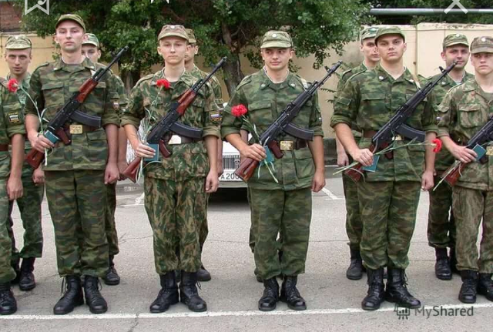
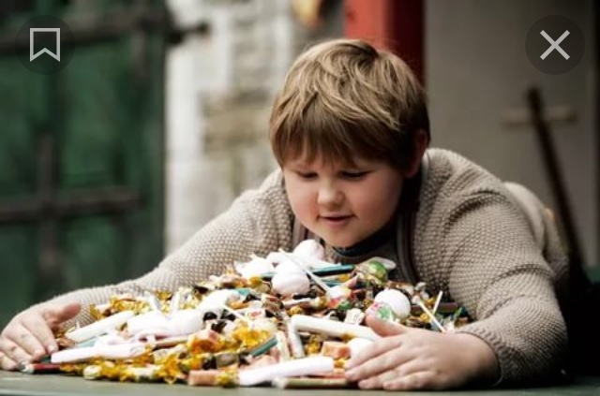
Чувства
ЛЮБОВЬ
ЧУВСТВО ДОЛГА
ЖАДНОСТЬ

Slide 8
Спасибо за внимание

